Slide 1
Vnos podatkov s tipkovnico

Slide 2
Zgled: Iz števila 38 naredimo 83!
Shranimo število
    stevilo = 38
Določimo enice
    enice = stevilo % 10
Določimo desetice
    desetice = stevilo // 10
Naredimo novo število
    novo_stevilo = enice * 10 + desetice

Slide 3
Kako zložiti
    stevilo = 38
    enice = stevilo % 10
    novo_stevilo = enice * 10 + desetice
    desetice = stevilo // 10

Slide 4
print
Izpiši
print('matija')
print('matija', 'lokar')

Slide 5
Izpis rezultatov
Hočemo obliko: Iz 38 smo naredili 83
Kako je prav:
print('Iz ',38,' smo naredili ',83)
print('Iz', 38, 'smo naredili', 83)
print('Iz',38,'smo naredili',83)
print('Iz ', 38, ' smo naredili ',83)

Slide 6
Zložimo v program
'samostojni program'
Nova uporaba
  Kako iz 27 narediti 72?
  Le zamenjamo prireditveni stavek
    stevilo = 27

Slide 7
Izpis rezultatov
Kaj pa, če hočemo obliko: 'Iz 38 smo naredili 83.'
Kako je prav:
print('Iz',38,'smo naredili',83,'.')
print('Iz', 38, 'smo naredili', 83, '.')
print('Iz', 38, 'smo naredili', 83.)
print('Iz', 38, 'smo naredili', '83.')

Slide 8
, pri print
'doda' vmes presledek
'dodatek' lahko spremenimo
print('bla', 'ble', 'blo', sep = '#')

Slide 9
Bi šlo brez sep?
Namig … +

Slide 10
Iz 38 v 83
Če želimo delati z drugim številom
  popraviti program
  ponovno shranjevanje
  izvedba programa
Podatek bi radi določili med izvajanjem programa
Vnos podatka s tipkovnico

Slide 11
Branje
Funkcija input
  rezultat metode je niz
  starost = input('Vnesi starost v letih: ')
  Python izpiše
    Vnesi starost v letih:
    in čaka na vnos
  Tisto, kar vnesemo, shranimo v spremenljivko starost
Pretvoriti iz niza v celo število, decimalno število, …
  int(niz)
  float(niz)

Slide 12
Iz niza v število
'123' → 123
Metoda int
  stevilo = int(prebrano)
  V nizu mora biti pravilno zapisano celo število!
  niz_treh_števk = '125'
  x = int(niz_treh_števk)
Bo to v redu?
  bla = '125'
  blo = '23'
  x = int(bla + blo)

Slide 13
Prejšnji program
# Dvomestnemu številu zamenjamo vrstni red števk
stevilo = 38
enice = stevilo % 10
desetice = stevilo // 10
novo_stevilo = enice * 10 + desetice
print('Iz ' + str(stevilo) + ' smo naredili ' +
str(novo_stevilo))

Slide 14
Spremenjeni program
# Dvomestnemu stevilu zamenjamo vrstni red stevk
vnos = input('Vnesi dvomestno število: ')
stevilo = int(vnos)
enice = stevilo % 10
desetice = stevilo // 10
novo_stevilo = enice * 10 + desetice
print('Iz ' + str(stevilo) +
' smo naredili ' + str(novo_stevilo))

Slide 15
Pretvarjanje
Z int(nek_niz) torej pretvorimo niz v celo število
  Pri pogoju, da je v nizu res zapisano celo število
Presledki na začetku ali koncu ne motijo
Iz števila naredimo niz
  to pa smo, če ne prej, že počeli pri izpisu
  print('Iz ' + str(stevilo) + ' smo naredili ' + str(novo_stevilo))
Funkcija str()
str(123) → '123'

Slide 16
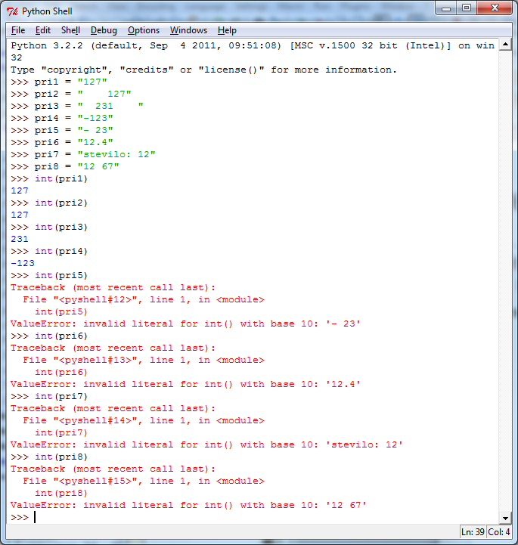
Mimogrede:
'bla'
lahko napišemo kot
"bla"
Torej
"12" ≡ '12'

Slide 17
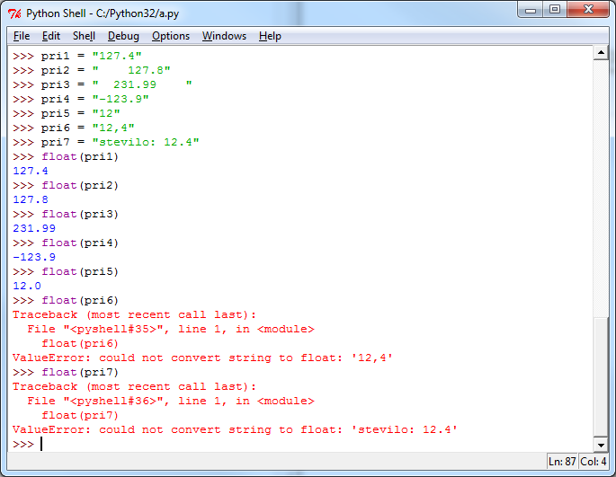
Iz niza v decimalno število
Podobno kot int deluje float

Slide 18
Iz decimalnih števil v cela
Kako iz decimalnega števila narediti celo število?
Če želimo odrezati decimalke
  12.465 v 12
  349.998 v 349
uporabimo int()
  int(349.998) je 349
  int(4.3*8) je 34
  int(1 + 1.5 + 1.4) je 3
Denimo, da je v x neko decimalno število (npr. 12.734)
Kakšna bo vrednost izraza x – int(x) ?
Kaj je torej pomen izraza
x – int(x)

